Slide 1

HAiVA: Hybrid AI-assisted Visual Analysis Framework to Study the Effects of Cloud Properties on Climate Patterns(2023, Subhashis Hazarika)
이은상

Slide 2

목차
#01 Introduction
#02 Background
#03 Hybrid AI Model
#04 VA
#05 Discussion

Slide 3

Introduction

Slide 4

#01 Introduction
#1 HAiVA : Hybrid AI-assisted Visual Analysis Framework
#2 Role : MCB intervention 기술에 대한 의도한, 의도치 않은 기후적 영향들에 대해 예측/분석, 시각화
*Roles of Cloud
태양 에너지가 지구의 표면에 도달하는 양 조절(태양 에너지를 우주에 반사)
Circulation of atmosphere and ocean에 영향을 주어 지역의 기온+강수량 변화에 영향
*MCB
Climate intervention technique
구름에 변화를 줌으로써 기후 변화를 줄이고자 하는 기술

Slide 5
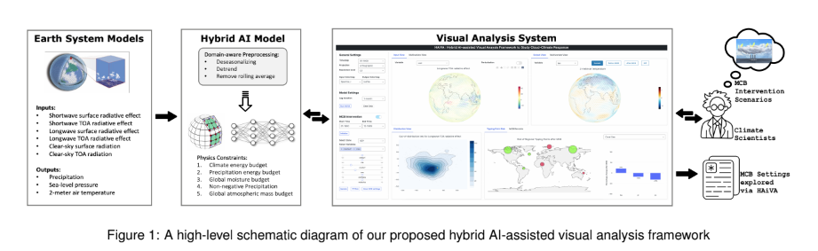
#01 Introduction
#4 기존 기술의 한계
ESM(Earth System Model)로는 구름의 변화로 인한 기후 반응을 정확히 예측할 수 없음. (particularly when producing long term climate projections)
ESM을 사용하여 이를 예측하려면 계산적으로의 비용이 많이 들게 됨
(requiring ten thousands of core-hours)
→ HAiVA를 통해 한계를 극복

Slide 6
Background

Slide 7
#02 Background
#1 MCB
Climate intervention technique
구름에 변화를 줌으로써 기후 변화를 줄이고자 하는 기술
예) 저기압의 marine cloud 부분에 sea sort aeros를 뿌려서 태양 에너지 반사율을 높아지게 함 → 주변의 기온 낮아짐
의도치 못한 영향이 일어날 수 있음
일어날 수 있는 경우의 수가 너무 많아 ESM으로 분석 무리
#2 FDT
Fluctuation-Dissipation Theorem
Statistical mechanic
동적 시스템의 반응이 시스템의 자연 내부 변동의 시간 지연 상관 통계에서 추론될 수 있다고 가정하는 통계 역학 정리

Slide 8
Hybrid AI Model

Slide 9
#03 Hybrid AI Model
#1 Data
최첨단 ESM을 통해 생성된 데이터
- CESM2 Large Ensemble data (FDT는 large amount of climate noise를 필요로 하기 때문에 사용됨)
*CESM2 Large Ensemble data
커뮤니티 대기-해양 모델링 시스템의 대규모 앙상블 시뮬레이션 결과

Slide 10
#03 Hybrid AI Model
#2 Preprocessing
계절성 삭제: 매달의 data에서 계절로 인한 trend 삭제
세속적 추세 삭제: 3차 다항식에 fitting하여 삭제
Rolling average 삭제: 각 grid point에서 해당 grid point와 월에 대해 30년 window에 걸쳐 계산된 실행 평균과 관련된 이상을 계산하여 삭제
를 통해 시스템의 내부 변동 파악을 위한 기후 이상 도출
*input of the model
단파
장파
대기 최상층의 구름 복사효과
Surface-level along with clear-sky radiation fields
를 포함한 6개의 서로 다른 radiation anomalies
*output of the model
: 3 different climate anomalies
sea-level pressure
Precipitation
Temperature

Slide 11
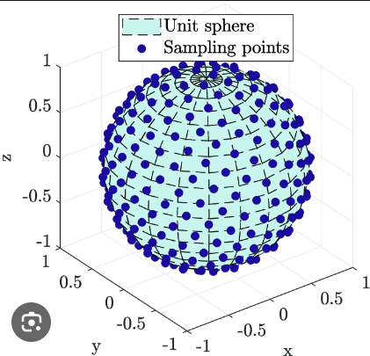
#03 Hybrid AI Model
#3 Spherical grid sampling
ESM data는 균일하지 않은 면적 범위를 가진 정규 2D 위도-경도 frid forma에 저장됨
→ 지구의 고유한 회전대칭을 통합하기 위해 geodesy-aware spherical sampling approach 사용
(2D regular grid를 20면체 매쉬로 변환, 꼭지점은 구 위에 동일한 간격에 존재)
→ 계층적 다중 해상도 구조 제공 → 공간 데이터를 다양한 해상도 수준에서 필터링 가능
최종 사용자에게 확장 가능한 대화형 시각적 분석 제공
*최고의 해상도에서 모델을 훈련하지만 VA에서 사용자가 원하는 해상도로 탐색할 수 있도록 할 수 있음
*Spherical grid sampling
구면 좌표계에서 데이터를 샘플링하고 저장하는 방법.
위경도 좌표계와 같이 지구 표면을 구 형태로 나타냄. 경도와 위도가 각각 장축과 위의 각도로 나타내어짐

Slide 12
#03 Hybrid AI Model
#4 MLP
메인 기계학습 모델의 구조
- 전체 이십면제(L5)의 grid popint 가져오고 input과 output anomalies를 각 chanel로 지정
4개의 hidden layers로 이루어져 있으며, 각 레이어는 1024 neurons를 가지고 있음
Nomalization: Layer normalization
Activation function: Gaussian Error Linear Units(GeLU)
Learning rate: 2x10^(-4)로 시작하여 1x10(-6)의 비율로 에포크마다 감소
108M개의 trainable parameters
Trained for 15 epochs on the historical CESM2-LE dataset
서로 다른 월간 시간 지연 기간으로 여러 개 훈련하여 FDT 모델링 원칙에 따라 장기간 모방하는 시간 집계 결과 생성

Slide 13


#03 Hybrid AI Model
*GeLU
: 표준 정규 분포의 누적 분포 함수
입력값을 표준 정규 분포의 누적 분호에 대응하는 값으로 변환함
장점
비선형적 변환 수행
Soft gradient: 대부분의 입력 범위에서 매끄럽고 연속적
→ 역전파 과정에서 부드러운 gradient 전달 가능
3. 근사적인 ReLU 특성: 입력값이 큰 경우 ReLU와 유사한 특성 지님
→ 신경망이 희소성 유지하며 비선형성 확보
주로 DNN 및 트랜스포머에서 사용됨.
최근 연구에서 효율적인 학습 및 모델 성능 향상에 기여하는 것으로 확인 됨

Slide 14
#03 Hybrid AI Model
#5 물리적 제약 조건
물리적으로 알맞지 않는 통계적 관계를 학습하는 것을 방지하기 위함
조건1. 강수량은 음수일 수 없음
조건2. 습도에 한계를 둠
조건3. 대기 질량에 한계를 둠
조건4. 대기 에너지에 한계를 둠
훈련 과정에서 위의 조건을 벗어난 경우에는 패널티를 더 크게 부과

Slide 15
VA

Slide 16
#04 VA
#1 VA: Visual Analyse system
#2 필요한 기능(for scientists)
R1. MCB intervention scenarios for the VA system을 수행하고 이에 대한 setting을 기록/저장하는 기능
R2. out-of-distribution을 monitor하는 기능
R3. potential impact of an intervention on the risk of climate tipping point for selected geo-spatial sites에 접근하는 기능
R4. 개별 시간 지연 AI model을 개별적으로 실행하고 다양한 변수 간 관계를 포함한 기후 대응 속성에 대한 구름 분석 기능

Slide 17
#04 VA
#3 Interaction Panel
사용자에게 입력받는 panel
## C1. general setting
: user들이 원하는 타임스텝, specific projection scheme for visualization, 해상도, colormaps to use for the input and output variable visualizations를 고를 수 있음
## C2. model setting
: 어떤 시간 지연 모델을 사용할 것인지 선택
## C3
: time duration for intervention, input cloud radiation anomaly fields to perturb, corresponding sliders to set the extent of perturbation 선택
C1, C2 → R4 충족
C3 → R1 충족

Slide 18
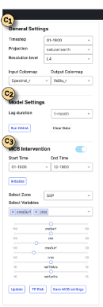
#04 VA
#3 Interaction Panel

Slide 19
#04 VA
#4 Cloud Radiation and Climate Field Visualization
Input과 output의 시각화를 볼 수 있는 패널
## V1. Input view
Input 데이터셋을 시각화하여 볼 수 있음
Toggle switch to view the corresponding perturbed radiation anomaly fields 보유
## V2. output view
Output을 시각화하여 볼 수 있음
여러 버튼을 통해 상호관계확인 가능
V1, V2 → R1, R2 충족

Slide 20
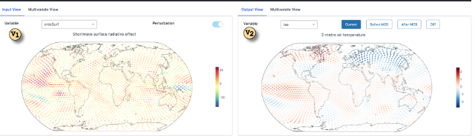
#04 VA
#4 Cloud Radiation and Climate Field Visualization

Slide 21
#04 VA
#5 Distribution-shift Visualization
극단적인 분포 외 방사 필드가 입력으로 제공될 때 모델이 잘 작동하지 않을 가능성 존재.
비정상적인 MCB intervention scenario 추적하기 위해 제공됨
## V3
Plot the perturbed input anomaly fields(marked in red dots) against the distribution of the original radiation fields(blue density plot) from the training dataset
시각화를 위하여 PCA를 통해 차원 낮춤
KDE(Kernel Density Estimate)를 PCA space에서 사용하여 high-dimensional distribution shape으로 capture함
V3 → R2 충족

Slide 22
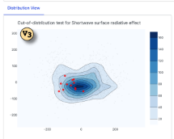
#04 VA
#5 Distribution-shift Visualization

Slide 23
#04 VA
#6 Tipping Point Risk View
Potential impact on sensitive geospatial sites across the globe를 보기 위함
## V4
Tipping point인 7지역을 마킹한 것을 보여줌
Size of dot은 average spatial radius를 나타냄
Risk가 발생한다면 빨간색으로, 아니면 초록색으로 표시
## V5
Climate anomaly fields의 자세한 증가/감소에 대한 bar-chart
V4, V5 → R3 충족

Slide 24
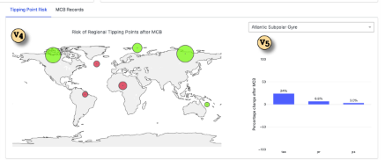
#04 VA
#6 Tipping Point Risk View

Slide 25
#04 VA
#7 MCB Intervention Records
- V4에서의 MCB Record 탭을 통해 MCB site location, perturbation parameters and duration in a tabular form과 같은 세팅들을 저장할 수 있음
- 코멘트와 observation과 같은 노트를 추가적으로 저장할 수 있음
→ R1 충족

Slide 26
Discussion

Slide 27
#05 Discussion
#1 Validation and Case Studies
검증하기 위해 완전 결합된 CESM2 simulation의 새로운 데이터와 고정된 sea-surface temperature MCB simulation에서 계산된 radiative flux anamalies에 대한 모델의 시간 통합 응답을 비교
강력한 상관 점수로 MCB에 대한 기후 반응 패턴을 예측(재현) 가능
열대 태평양에서의 냉각, 중위도에서의 온난화, 저위도 육지의 냉각, MCB에 대한 주요 원격 연결 응답(특히 라니냐) 신호 관찰 성공적
#2 Expert Feedback
## Scientists
VA 시스템이 모든 요구 사항을 충족했다고 느낌
사용자 인터페이스가 개입 연구를 복제할 수 있을 만큼 충분히 직관적
### climate stakeholders(이해관계자)
Only assist core climate science studies가 아닌, 공공 기관/정부기관에 도움을 줄 수 있을 것이라 느낌

Slide 28

THANK YOU

